Slide 1
软件质量保证插图集合
詹聪聪 2020/05/26

Slide 2
修复成本
交付
验收
编码
需求设计
开发进度

Slide 3
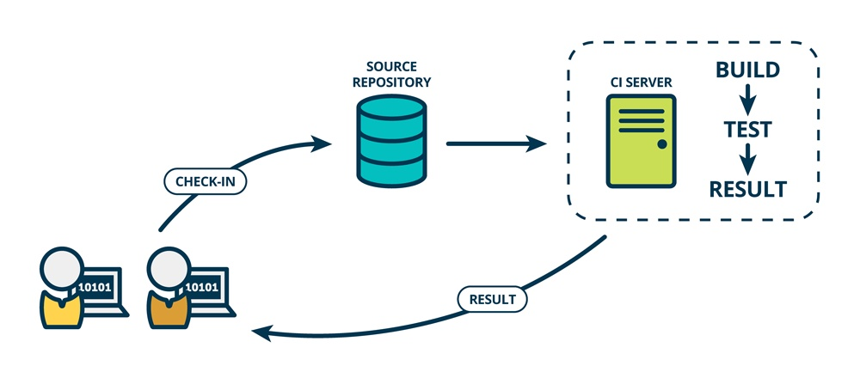
持续集成

Slide 4
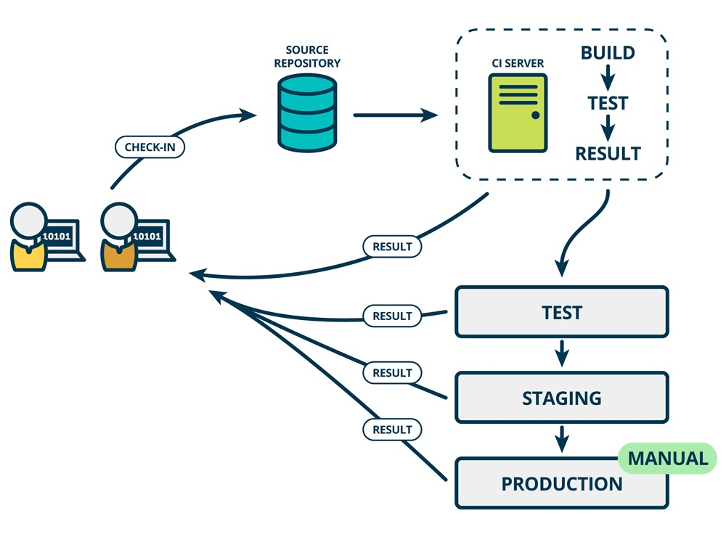
持续交付

Slide 5
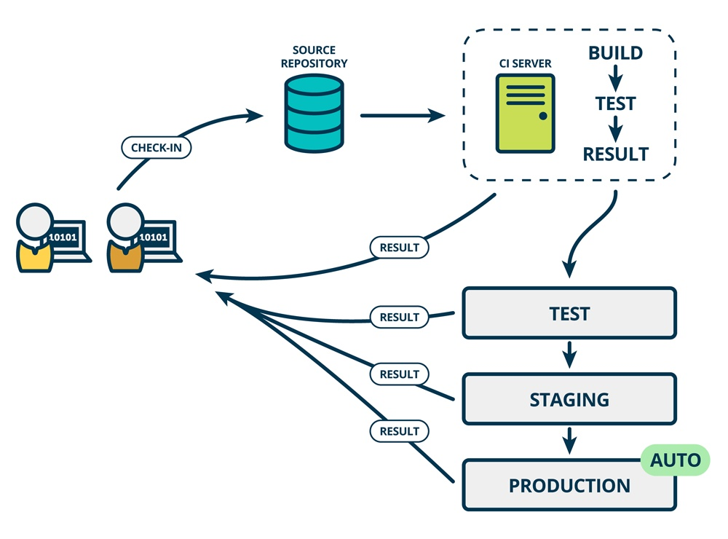
持续部署

Slide 6
游戏客户端
接口处理层
消息调度
各接口处理逻辑
客户端数据
接口层
接口注册
各接口逻辑
Socket客户端
数据收发
数据封装
数据加密解密
数据压缩解压缩

Slide 7
接口自动化测试
测试数据
游戏账号
测试过程
收发数据
测试结果
测试报告
数据验证
日志记录

